Slide 1
МБОУ «Лицей № 24 имени Героя Советского Союза А.В.Корявина» г. Сергиев Посад
Развитие коммуникативных навыков учащихся на уроках русского языка при подготовке к устной части ОГЭ в 9 классе
Учитель высшей квалификационной категории,
учитель русского языка и литературы
Рыжова С.С.
2017 г.

Slide 2
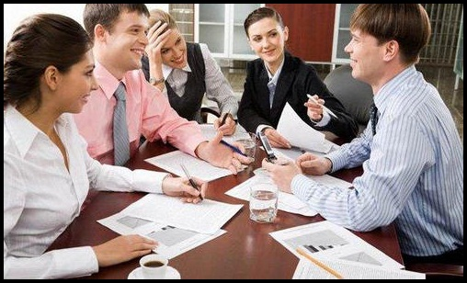
Коммуникативные навыки
Коммуникативные навыки – это способность человека взаимодействовать с другими людьми, адекватно интерпретируя получаемую информацию, а также правильно ее передавая.

Slide 3
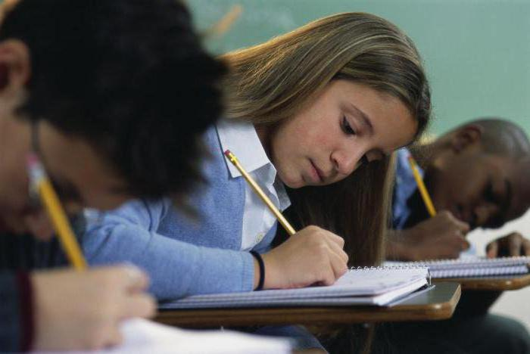
Часто коммуникативные умения и навыки делят на
письменные – заключаются в умении вести переписку, общаться с помощью различных видов связи, где исключена устная речь. Письменная коммуникабельность проявляется в том, насколько композиционно четко составлен документ (текст), последовательно изложены в нем мысли, а также в отсутствии грубых орфографических и стилистических ошибок;
устные – это умения, которые проявляются при непосредственном общении. Устная коммуникабельность включает в себя способность четко и адекватно излагать свои мысли, умение расположить к себе собеседника с первых минут разговора, а также в способности слушать своего оппонента.

Slide 4
Коммуникативные действия
правильно оформлять свои мысли в устной и письменной речи;
правильно строить цепь логических рассуждений, выдвигать гипотезы и уметь их обосновывать;
свободно выражать мысли и чувства в процессе речевого общения;
воспринимать информацию с учетом поставленной учебной задачи;
знать особенности диалогической и монологической речи;
строить речевое монологическое высказывание в соответствии с поставленными задачами

Slide 5
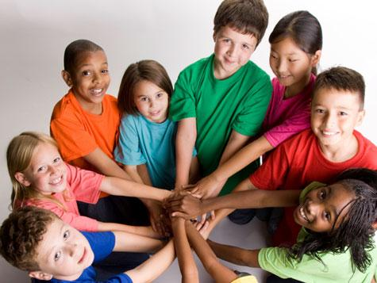
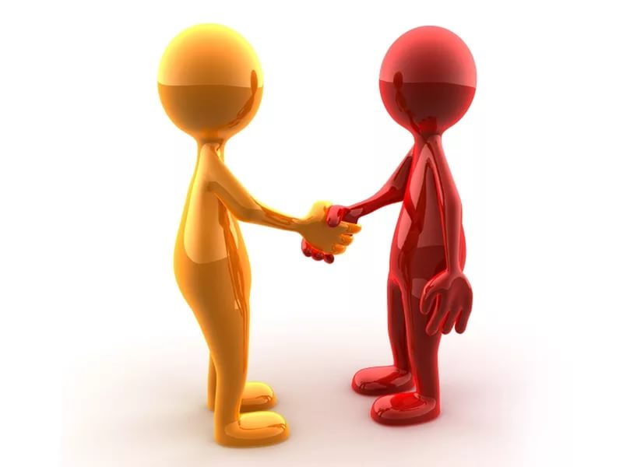
Коммуникативная компетентность
коммуникативная компетентность – это совокупность таких умений человека, которые адекватны для определенной социальной среды и включают в себя знание культурных норм в общении, знание традиций и обычаев, владение этикетом, демонстрацию воспитанности и умелое применение коммуникативных средств. Они нарабатываются вместе с социальным опытом человека.

Slide 6
Коммуникативная компетенция
основные компоненты:
владение той или иной лексикой
развитость устной и письменной речи (четкость, правильность)
умение соблюдать этику и этикет общения
умение анализировать внешние сигналы
ассертивность (уверенность)
владение навыками активного слушания
владение ораторским искусством
актерские способности
умение строить высказывание и вести диалог

Slide 7
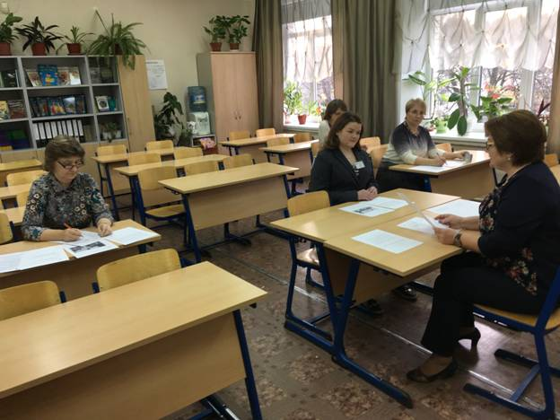
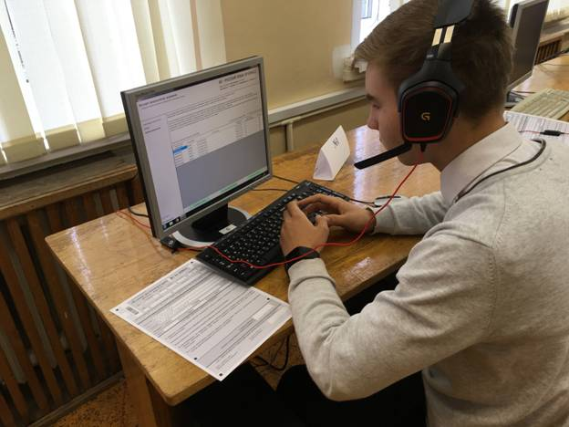
Апробация устной части ОГЭ, проведенная в МБОУ «Лицей № 24 имени Героя Советского Союза А.В.Корявина»
диалог с виртуальным собеседником с использованием компьютера
диалог с учителем

Slide 8
Структура модели «Беседа с учителем»
Приветствие ученика. Знакомство. Короткий рассказ о содержании экзамена.
Чтение текста
подготовка к чтению вслух (чтение про себя) – 1,5 мин.
чтение текста вслух – 3 мин.
3. Переключение ученика на другой вид работы. Ученик выбирает вариант беседы и получает соответствующую карточку с планом ответа.
Монолог
подготовка к ответу – 1,5 мин.
ответ – 2 мин.
Беседа с экзаменуемым
ответы на вопросы – 3 мин.

Slide 9
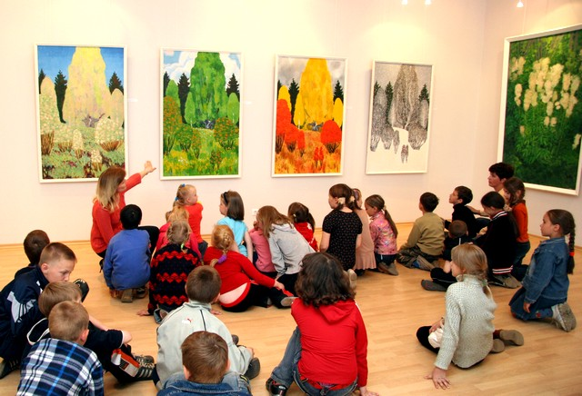
Образец задания (ФИПИ) Монологическое высказывание беседа по монологу
Задание 2. Вам дается 1,5 минуты на подготовку. Ваше высказывание не должно занимать более 3 минут.
Опишите фотографию
2. Расскажите о своём посещении музея, которое запомнилось больше всего.
Не забудьте рассказать
в каком музее Вы были;
когда и с кем;
что вы увидели;
что понравилось и запомнилось больше всего.

Slide 10
Образцы заданий для 9 класса при подготовке к устной части ОГЭ
Назовите свою любимую (или последнюю прочитанную) книгу.
Кто и когда дал или посоветовал вам её почитать?
Кто из героев понравился вам больше других?
О чем вас заставила задуматься книга?

Slide 11
Как вы относитесь к чтению?
В своем рассказе дайте ответы на следующие вопросы:
Как вы понимаете семейное чтение? Можно ли ребёнку привить вкус к чтению?
Является ли чтение вашим любимым занятием?
Считаете ли вы необходимым читать в век компьютеризации?
Можете ли вы обосновать необходимость чтения?

Slide 12
Не забудьте рассказать
Куда и когда Вы ходили в поход?
С кем Вы ходили в поход (с одноклассниками, друзьями, с родителями)?
Как Вы подготовились к походу?
Почему Вам запомнился этот поход?

Slide 13
Всегда ли нужно следовать моде?
В своем рассказе дайте ответы на следующие вопросы:
Что означает следовать моде? Для вас важно следовать моде и почему?
Следовать моде можно только в одежде?
Как вы понимаете выражение «хороший вкус»?
Слова «модный» и «современный» обозначают одно и то же?

Slide 14
Расскажите о своём любимом школьном предмете.
Когда и почему у вас появился интерес к этой дисциплине?
Какую интересную информацию вы получили, изучая этот предмет?
Как любимый школьный предмет поможет вам в выборе будущей профессии?

Slide 15
Как вы относитесь к школьной форме?
В своем рассказе дайте ответы на следующие вопросы:
Принята ли в вашей школе школьная форма?
Чем может быть удобна школьная форма?
Согласны ли вы с тем, что школьная форма дисциплинирует учащихся?
Какими вы хотите видеть учеников своей школы?

Slide 16
Расскажите о вашем любимом семейном празднике.
Какое участие в этом семейном мероприятии принимают члены вашей семьи?
Какую роль играете вы (какое поручение выполняете)?
Как вы понимаете выражение «семейные традиции»? Как вы к ним относитесь?

Slide 17
Как вы относитесь к компьютеризации общества?
В своем рассказе дайте ответы на следующие вопросы:
Какую роль в вашей жизни играет компьютер?
Как часто и с какой целью вы пользуетесь ПК?
Может ли компьютер заменить книгу?
Как вы понимаете высказывание: «С появлением компьютера мы носим знания с собой, а не в себе»?

Slide 18
Расскажите о своём домашнем питомце (растении).
Когда и при каких обстоятельствах у вас появилось домашнее животное (растение)?
Какие обязанности по уходу за домашним животным (растением) лежат на вас?
Как вы понимаете слова А.Сент-Экзюпери: «Мы в ответе за тех, кого приручили»?

Slide 19
Как вы относитесь к коллекционированию?
В своем рассказе дайте ответы на следующие вопросы:
Занимаетесь ли вы коллекционированием каких-либо предметов?
Что является гордостью вашей коллекции?
С какими интересными людьми вы познакомились, занимаясь любимым делом?
С кем и в какой форме вы хотели бы поделиться своим увлечением?

Slide 20
не забудьте рассказать,
Каким видом спорта Вы увлекаетесь?
Какие качества развивает у Вас занятие этим видом спорта?
С какими интересными людьми Вы познакомились благодаря занятиям спортом?
Каких (пусть небольших) побед Вы достигли?

Slide 21
Как вы относитесь к занятиям спортом?
В своем рассказе дайте ответы на следующие вопросы:
Занимаетесь ли вы каким-либо видом спорта?
Какие качества развивают занятия спортом?
Как вы понимаете выражение «здоровый образ жизни»?
Какую роль в формировании привычки к ЗОЖ играют уроки физкультуры?

Slide 22
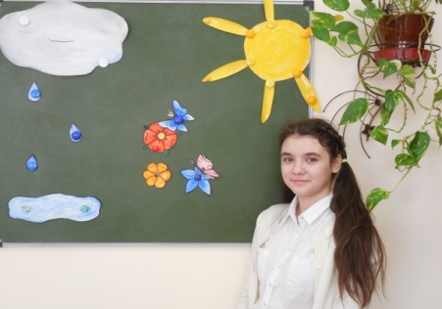
Словесная разминка на уроках русского языка в 6 классе (использование физкультминутки)
Рассказ на основе изображения (устная речь – описание).
Составление текстов (письменная речь – повествование). Составление текста к физкультминутке дается в качестве домашнего задания.
Развитие речи при восстановлении последовательности изображения с помощью наглядного материала.
Из-за леса, из-за гор выбежала тучка. И решила
напоить землю тёплой водой. Взмахнула она рукава-
ми – и полился дождь частый. Появились цветы –
то улыбалась земля. Появилась лужица. Успокоилась
довольная тучка. И пришло красно солнышко, и согрело
землю. А на тепло то небесное слетелись вестники весны – бабочки и завели хоровод. Вся земля улыбалась их чудесному танцу.

Slide 23
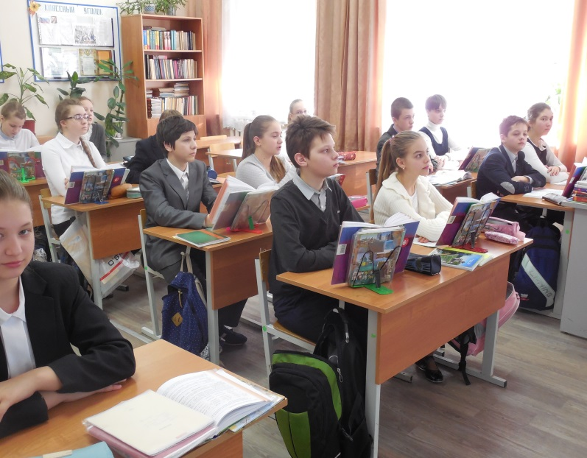
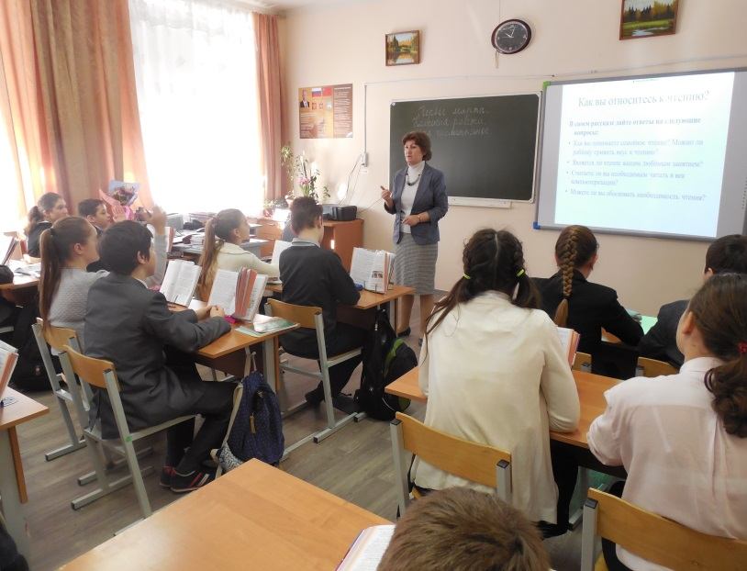
Спасибо за внимание!

